Slide 1

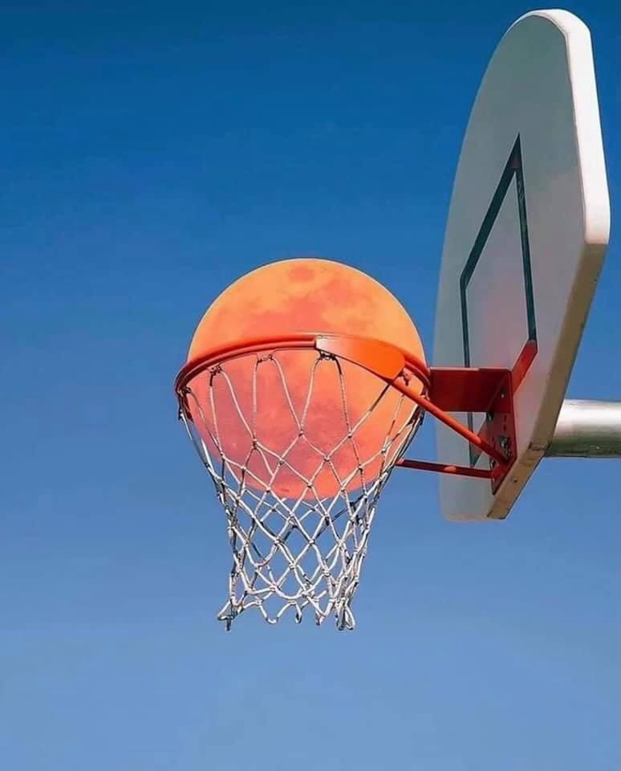
A, Khoa khoa học cơ bản:
a, Bộ môn Giáo dục thể chất
* G/viên:
Lê Minh

Slide 2
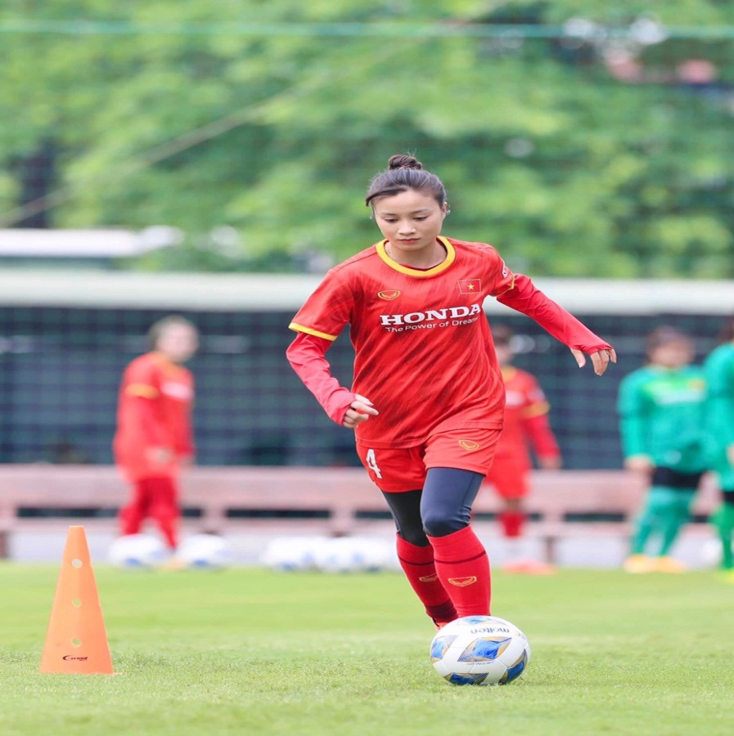

? TÌM HIỂU THỂ DỤC THỂ THAO - GIÁO DỤC THỂ CHẤT
Câu 1: Lợi ich góp phần giáo dục hình thành nhân cách cho học sinh, sinh viên được thể hiện ở như thế nào ?
Câu 2: Tác dụng của TDTT – môn GDTC đến cơ thể ?

Slide 3
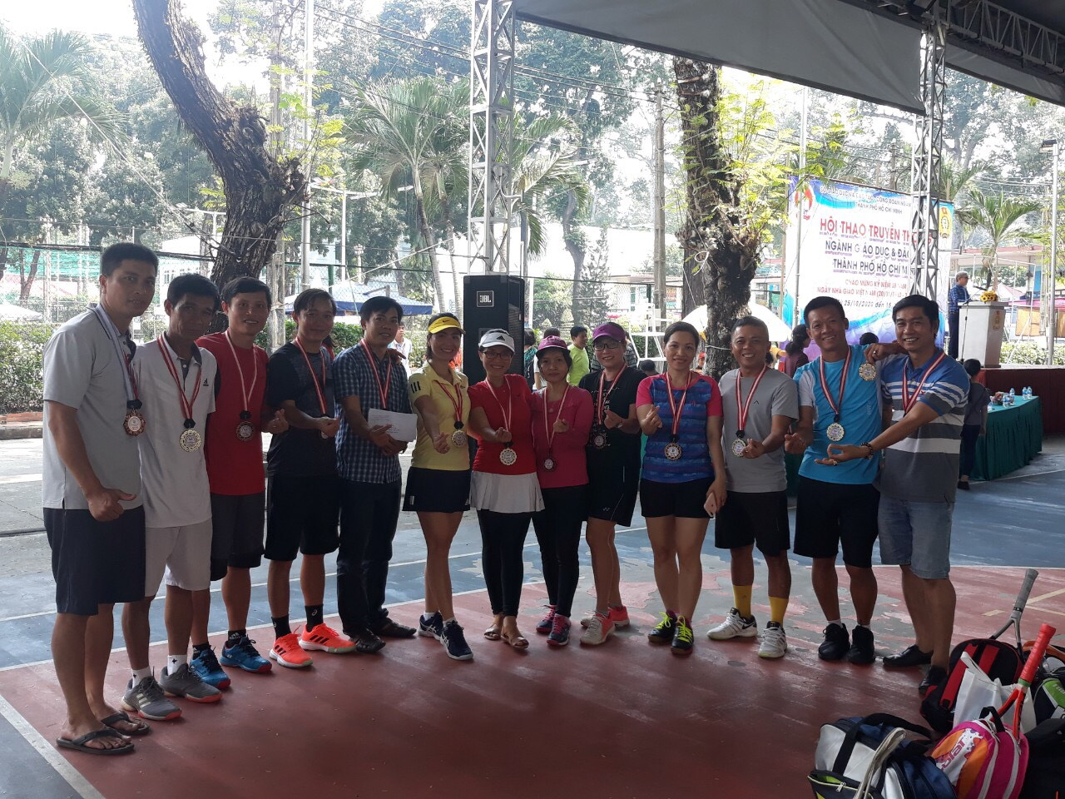
BÀI THỂ DỤC LIÊN HOÀN 40 NHỊP VỚI GẬY
Giảng/viên: Lê Minh

Slide 4
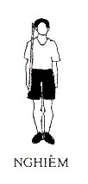
1. GỚI THIỆU VỀ THỂ DỤC CƠ BẢN
1. Thể dục cơ bản là loại hình thể dục mà nội dung chính của nó bao gồm các bài tập phát triển chung liên quan đến hoạt động của các bộ phận cơ thể, như tay, chân, đầu, thân, mình.
2. Các kĩ năng vận động cơ bản như đi, chạy ,nhảy, ném, bắt, leo chèo…; các bài tập đội hình, các bài tập trên các dụng cụ thể dục (thang gióng, ghế thể dục, cầu…) các bài tập thể dục dụng cụ đơn giản.

Slide 5
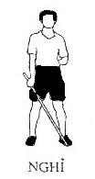
GỚI THIỆU VỀ THỂ DỤC CƠ BẢN
3. Thể dục cơ bản với dụng cụ đơn giản là hệ thống các bài tập đa dạng, được lựa chọn và sử dụng theo các phương pháp khoa học nhằm phát triển hoàn thiện thể chất nâng cao năng lực vận động của con người. Những động tác có kết cấu từ nhiều loại hình vận động như nhảy múa, nửa nhào lộn, thăng bằng, quay chuyển tạo hình với các dụng cụ như: gậy, dây, vòng, lụa, bóng, chùy.

Slide 6
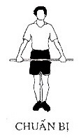
2. THỂ DỤC LIÊN HOÀN VỚI GẬY
* Thể dục cơ bản với dụng cụ đơn giản giúp phát triển thể lực chung, phát triển các tố chất vận động cần thiết, nâng cao sức khỏe, giáo dục khả năng diễn tả động tác. Phát triển cơ thể cân đối hài hòa cho người tập, tạo dáng đẹp người tập, góp phần nâng cao ý thức tập thể trong các hoạt động chung.

Slide 7
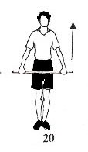
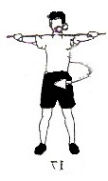
3. ĐỘNG TÁC KỸ THUẬT (20 - 40 ĐỘNG TÁC)
Động tác 20: Thu chân trái hạ gậy về tư thế chuẩn bị
Động tác 21: Chân phải bước sang ngang, rộng bằng vai, đồng thời, 2 tay đưa gậy ra phía trước.

Slide 8
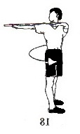
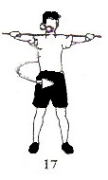
Động tác 22: Vặn mình đưa gậy qua phải, tay phải thẳng, tay trái gập, gậy cao ngang vai và song song mặt đất.
Động tác 23: Đưa gậy về giống động tác 17

Slide 9
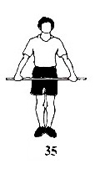
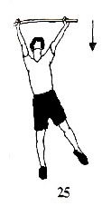
Động tác 24: Thu chân phải hạ gậy về tư thế chuẩn bị.
Động tác 25: Đá lăng chân trái sang ngang đổng thời 2 tay đưa gậy lên cao, ưỡn căng thân.

Slide 10
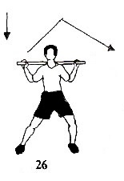
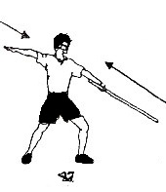
Động tác 26: Hạ chân trái rộng hơn vai và khuỵu gối, đồng thời 2 tay đặt gậy sau gáy, thân người và chân phải thẳng.
Động tác 27: Xoay mũi chân trái sang ngang, mở gối trái theo, đồng thời tay trái đưa gậy chếch thấp - ngang, tay phải chếch cao - ngang, thân người thẳng. Quay đầu sang trái, mắt nhìn gậy.

Slide 11
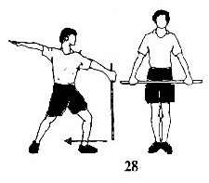
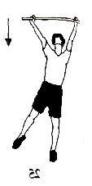
Động tác 28: Thu chân trái và gậy về tư thế chuẩn bị.
Động tác 29: Đá lăng chân phải sang ngang đổng thời 2 tay đưa gậy lên cao, ưỡn căng thân.

Slide 12
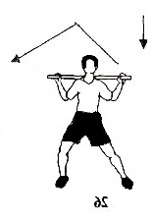
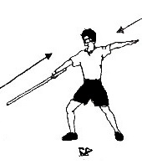
Động tác 30: Hạ chân phải rộng hơn vai và khuỵu gối, đồng thời 2 tay đặt gậy sau gáy, thân người và chân phải thẳng.
Động tác 31: Xoay mũi chân phải sang ngang, mở gối phải theo, đồng thời tay phải đưa gậy chếch thấp - ngang, tay trái chếch cao - ngang, thân người thẳng. Quay đầu sang phải, mắt nhìn gậy.

Slide 13
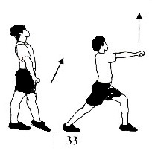
Động tác 32: Thu chân trái và gậy về tư thế chuẩn bị.
Động tác 33: Quay trái, chân trái bước lên rộng hơn vai, khuỵu gối, chân sau thẳng, đồng thời 2 tay đưa gậy ra trước.

Slide 14
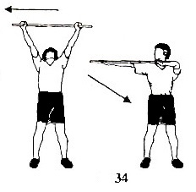
Động tác 34: Duỗi thẳng chân quay phải, đồng thời 2 tay đưa gậy lên cao, tay phải hạ gậy xuống ngang vai, tay trái gập trước ngực. Mắt nhìn gậy.
Động tác 35: Hạ gậy từ ngang xuống, thu chân trái về tư thế chuẩn bị.

Slide 15
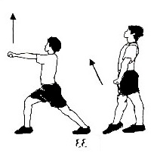
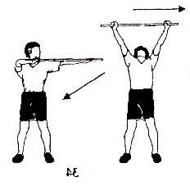
Động tác 36: Quay phải, chân phải bước lên rộng hơn vai, khuỵu gối, chân sau thẳng, đồng thời 2 tay đưa gậy ra trước.
Động tác 37: Duỗi thẳng chân quay trái, đồng thời 2 tay đưa gậy lên cao, tay trái hạ gậy xuống ngang vai, tay phải gập trước ngực. Mắt nhìn gậy.

Slide 16
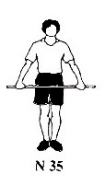
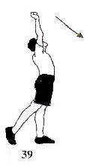
Động tác 38: Hạ gậy từ ngang xuống, thu chân phải về tư thế chuẩn bị.
Động tác 39: Bước chân trái lên trước rộng bằng vai, chân phải kiễng gót, 2 tay đưa gậy lên cao. Căng thân, đầu ngửa, mắt nhìn gậy.

Slide 17
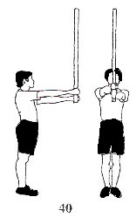
Động tác 40: Thu chân trái về, tay phải cầm gậy dựng vuông góc với mặt đất và cao ngang vai, tay trái nắm gậy dưới tay phải, 2 tay thẳng.
Trở về tư thế nghiêm và kết thúc bài tập.

Slide 18
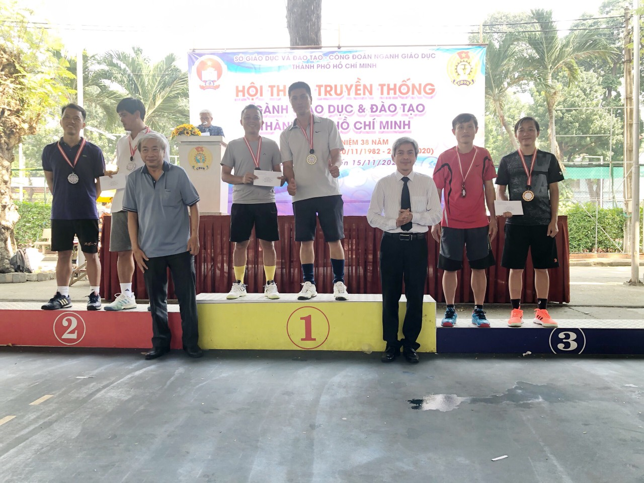
4. Nhiệm vụ - luyện tập
4.1. Tập bài khởi động chung từ 10 - 15 phút.
- Động tác nâng cao đùi, đạp sau, chạy bước nhỏ, gót chạm mông..vv
- Căng các khớp và toàn thân.
- Chạy biến tốc – chạy di chuyển ngang…vv
4.2. Ôn bài thể dục liên hoàn với gậy từ Nhịp TTCB – Nhịp 40 (làm video).
4.3. Tập chạy cự ly trung bình…vv

Slide 19

BÀI HỌC KẾT THÚC
CHÚC CÁC EM KHỎE VÀ HỌC TẬP TỐT

